Slide 1
МИНОБРНАУКИ РОССИИ
ФЕДЕРАЛЬНОЕ ГОСУДАРСТВЕННОЕ БЮДЖЕТНОЕ ОБРАЗОВАТЕЛЬНОЕ УЧРЕЖДЕНИЕ ВЫСШЕГО ОБРАЗОВАНИЯ
«ВОРОНЕЖСКИЙ ГОСУДАРСТВЕННЫЙ УНИВЕРСИТЕТ»
Дополнительное образование «Основы промышленного программирования»
WEB ПРОЕКТ ПО ТЕМЕ: «СОЗДАНИЕ МАРКЕТПЛЕЙСА»
Авторы: Бубнов К., Стремлина М., Широков М.
Преподаватель: Копытин А.В

Slide 2

Постановка задачи
Функциональные возможности, которыми должен обладать проект:
1. Аутентификация и авторизация
2. Объявления
3. Оценки и отзывы
4. Профиль пользователя
5. API
2

Slide 3

Описание идеи
Основная идея: создание маркетплейса, где каждый авторизованный пользователь сможет публиковать свои объявления, просматривать другие, используя для удобства сортировку и поиск, просматривать и оставлять отзывы
4

Slide 4

Описание реализации
Веб-проект «Маркетплейс» был разработан с помощью следующих классов:
class Ads()
class Avatars()
class Categories()
class Images()
class Reviews()
class Users()
5

Slide 5
Описание реализации
Основные обработчики, разработанные для проекта:
/search
/register
/login
/profile/<user_id>
/create_ad
/ads/<ad_id>
/create_review/<ad_id>
6

Slide 6
Описание реализации
Для проекта были разработаны следующие HTML-шаблоны:
Base
Create_ad
Create_review
Login
Main_page
Product
Profile
Register
7

Slide 7
Описание технологий
Веб-проект «Маркетплейс» был реализован посредством следующих технологий:
Backend: Flask (Python)
Frontend: HTML, CSS, Bootstrap
База данных: SQLite
ORM: SQLAlchemy
Аутентификация: Flask-Login
Хранение изображений: локально
8

Slide 8

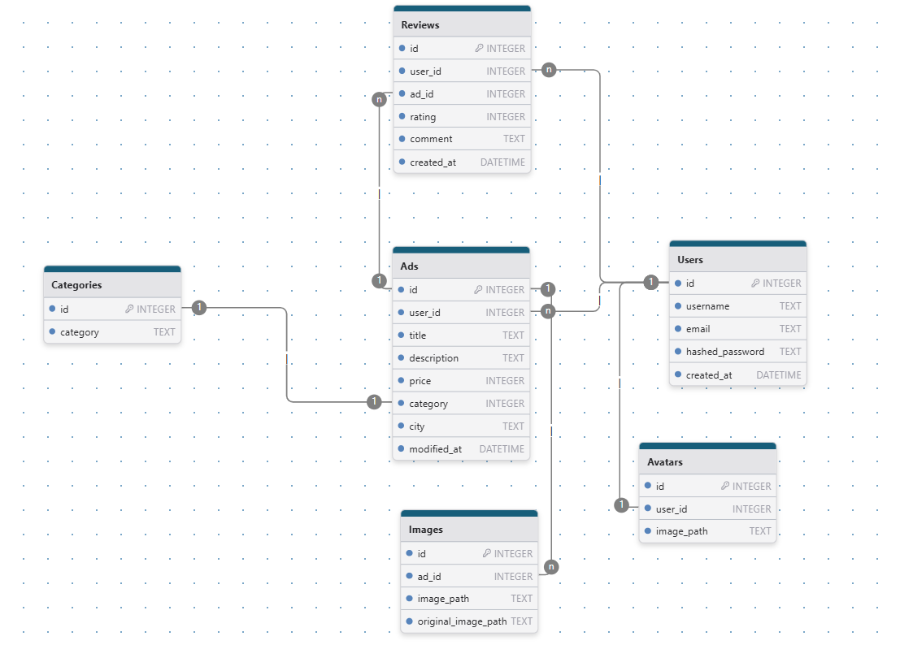
База данных
9

Slide 9
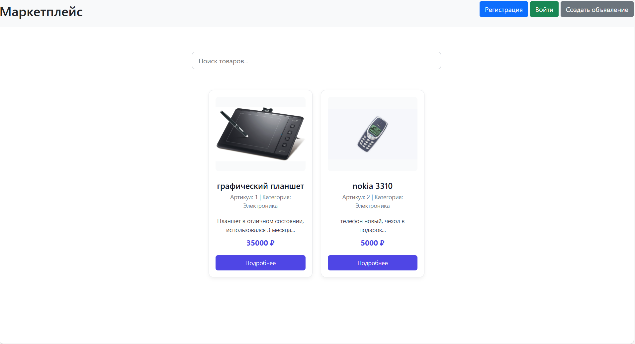
Интерфейс
Главная страница
10

Slide 10
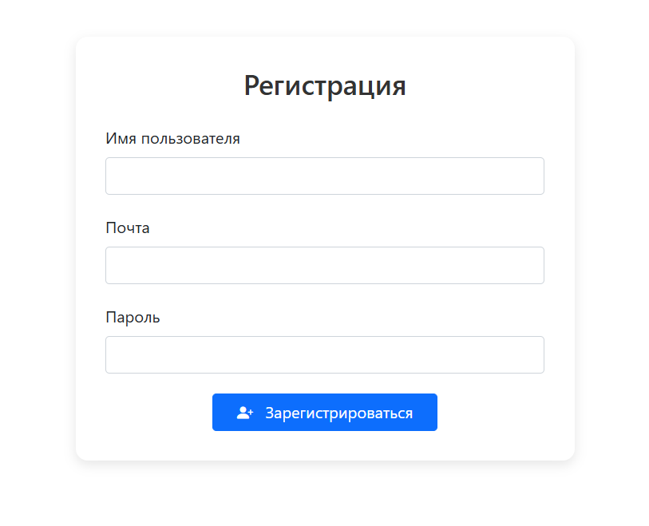
Интерфейс
Страница регистрации
11

Slide 11
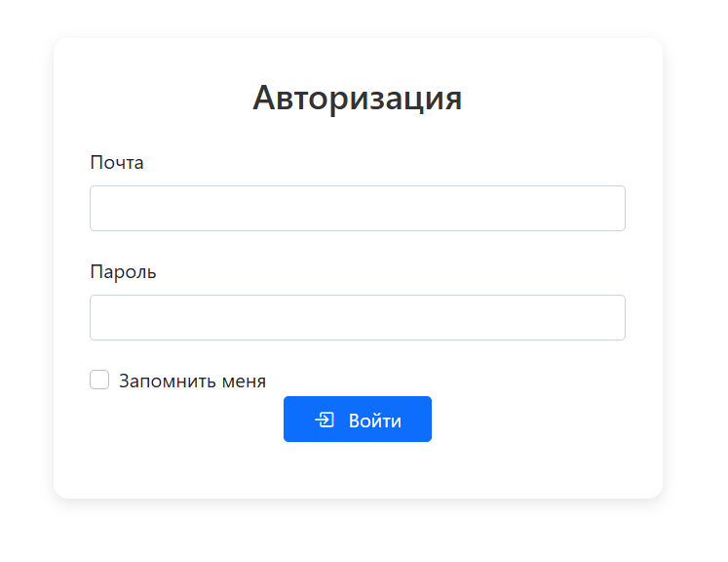
Интерфейс
Страница авторизации
12

Slide 12
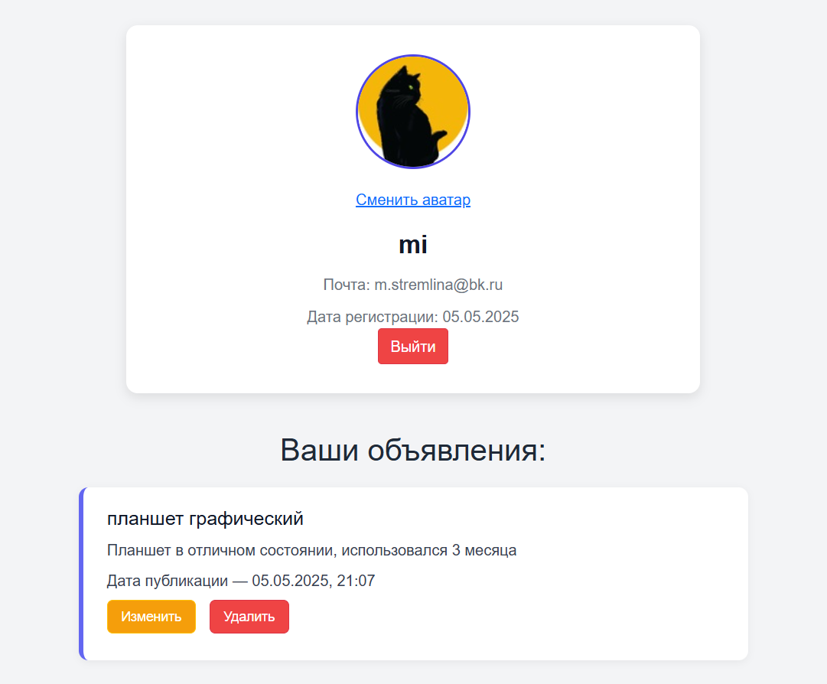
Интерфейс
Просмотр страницы профиля
13

Slide 13
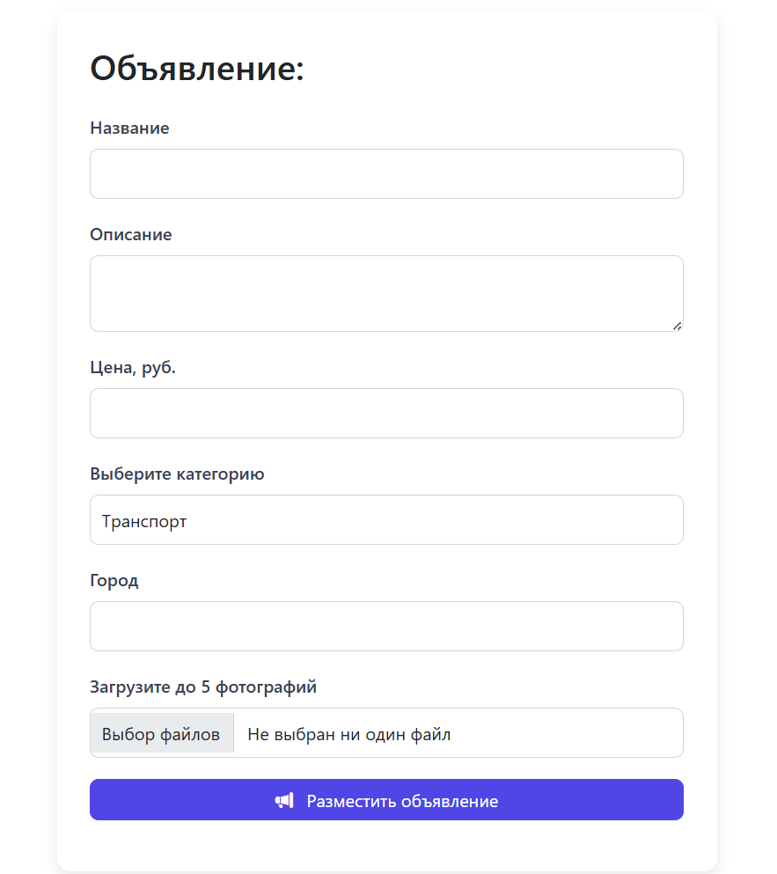
Интерфейс
Создание объявления
14

Slide 14
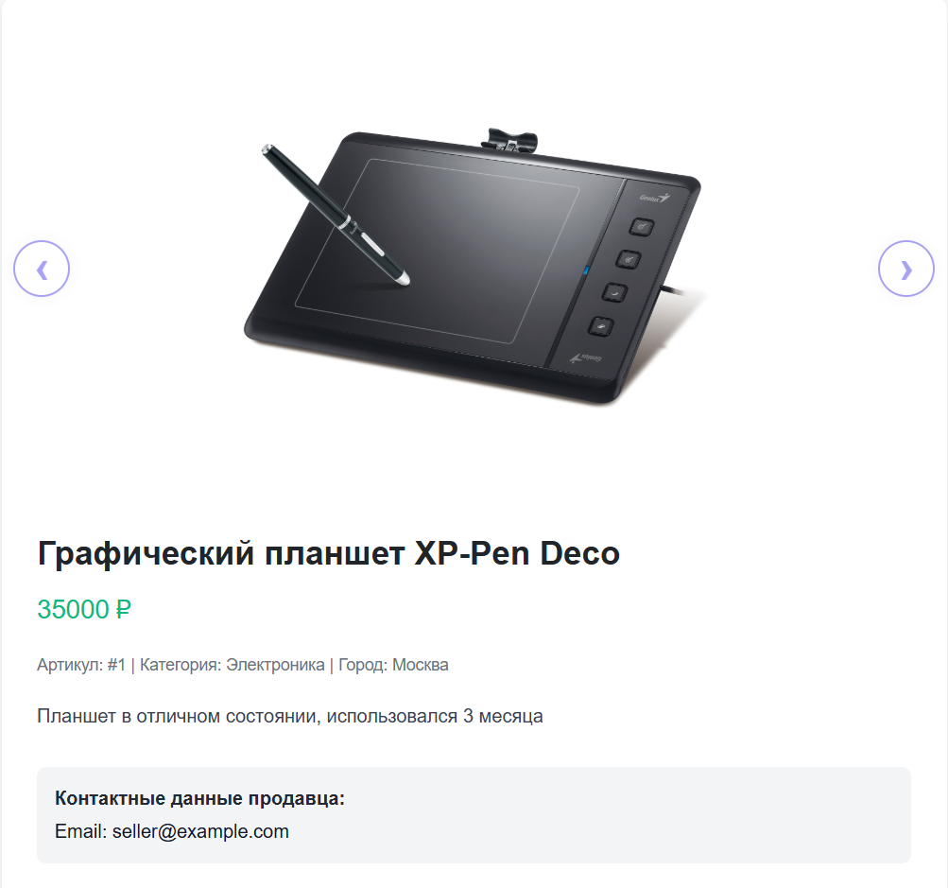
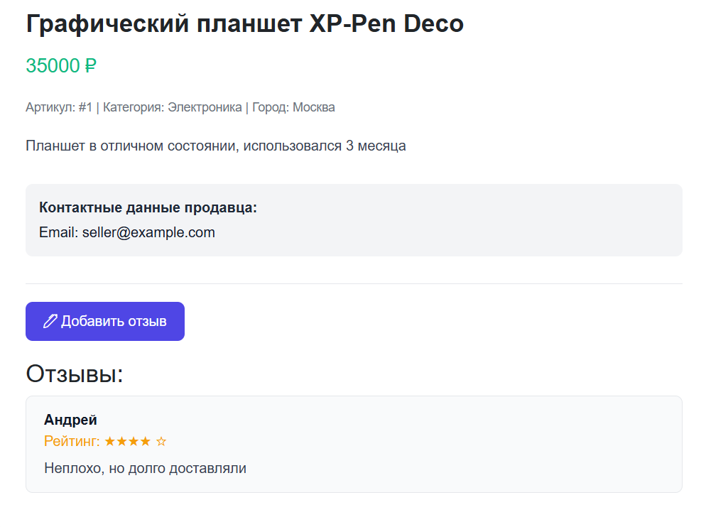
Интерфейс
Просмотр объявления
15

Slide 15
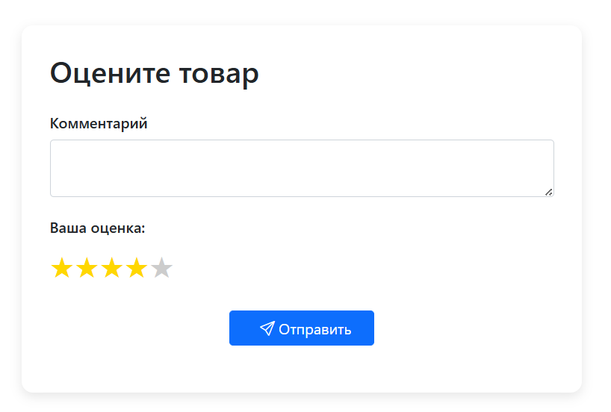
Интерфейс
Создание отзыва
16

Slide 16
МИНОБРНАУКИ РОССИИ
ФЕДЕРАЛЬНОЕ ГОСУДАРСТВЕННОЕ БЮДЖЕТНОЕ ОБРАЗОВАТЕЛЬНОЕ УЧРЕЖДЕНИЕ ВЫСШЕГО ОБРАЗОВАНИЯ
«ВОРОНЕЖСКИЙ ГОСУДАРСТВЕННЫЙ УНИВЕРСИТЕТ»
Дополнительное образование «Основы промышленного программирования»
WEB ПРОЕКТ ПО ТЕМЕ: «СОЗДАНИЕ МАРКЕТПЛЕЙСА»
Авторы: Бубнов К., Стремлина М., Широков М.
Преподаватель: Копытин А.В

